Slide 1

ТРАНСГРАНИЧНА ПРОГРАМА
ПО ИПП БЪЛГАРИЯ - СЪРБИЯ
CCI № 2007CB16IPO006

Slide 2
Обща информация
Програмата за трансгранично сътрудничество по Инструмента за предприсъединителна помощ (ИПП) България – Сърбия се финансира от Европейския съюз чрез фонда на ИПП и съ-финансиране от България и Сърбия чрез държавния бюджет и/или чрез собствено финансиране осигурено от бенефициентите по проектите. Програмният документ, изготвен съвместно от двете страни в партньорство с националните, регионални и местни заинтересовани лица е одобрен от Европейската Комисия на 25.03.2008 г. с Решение № 1058. Той определя общата рамка на интервенцията на ИПП в програмата за транс-граничната област.
Програмата е своеобразно продължение и надграждане на програмата „Добросъседство” между двете държави, реализирана в периода 2004 – 2006 година.

Slide 3
Програмата
ДОПУСТИМ ТГС РАЙОН
Територия: 39.434 кв. км.
Население: 3.309.998 души
Допустима област(NUTS III):
Български области на ниво NUTS III
Област Видин: 11 общини
Област Монтана: 11 общини
Област София: 22 общини
Област Перник: 6 общини
Област Кюстендил: 9 общини
Област София град: 1 община
Сръбски области на ниво NUTS III:
Област Бор: 4 общини
Област Зайчар: 4 общини
Област Нишава: 11 общини
Област Пирот: 4 общини
Област Ябланица: 6 общини
Област Пчиня: 7 общини

Slide 4
Стратегическа рамка
Стратегически цели
Да засили териториалното сближаване на българо – сръбския трансграничен район, конкурентоспособността и устойчивостта на развитието му чрез сътрудничество в икономическата, социалната и екологичната област в административните граници.
Специфична цел № 1:
Подобряване на инфраструктурата, позволяваща социално и икономическо развитие, кактоиопазваненаоколнатасредаотдветестранинаграницата.
Специфична цел № 2:
Повишаване на икономическите взаимодействия в региона и подобряване на капацитета за съвместно използване на общия регионален потенциал за подобряване на регионалното благополучие.
Специфична цел № 3:
Насърчаване на принципите за устойчиво развитие на трансграничния регион.

Slide 5
Приоритетни оси на програмата
Основните направления, в които са съсредоточени интервенциите по програмата – т.нар. приоритетни оси, са:
Приоритетна ос 1: Развитие на дребномащабна инфраструктура със следните ключови области на интервенция:
1.1 Физическа и информационна инфраструктур;
1.2 Инфраструктура свързана с опазване на околната среда;
1.3 Помощ за подготовка на проект.

Slide 6
Приоритетна ос 2: Повишаване на капацитета за съвместно планиране, решаване на проблеми и развитие със следните ключови области на интервенция:
2.1 Създаване на връзки и мрежи за институционално, фирмено и образователно ниво;
2.2 Устойчиво развитие чрез ефективно използване на регионалните ресурси;
2.3 Проекти „От хора за хората”.
Приоритетна ос 3: Техническа помощ.

Slide 7
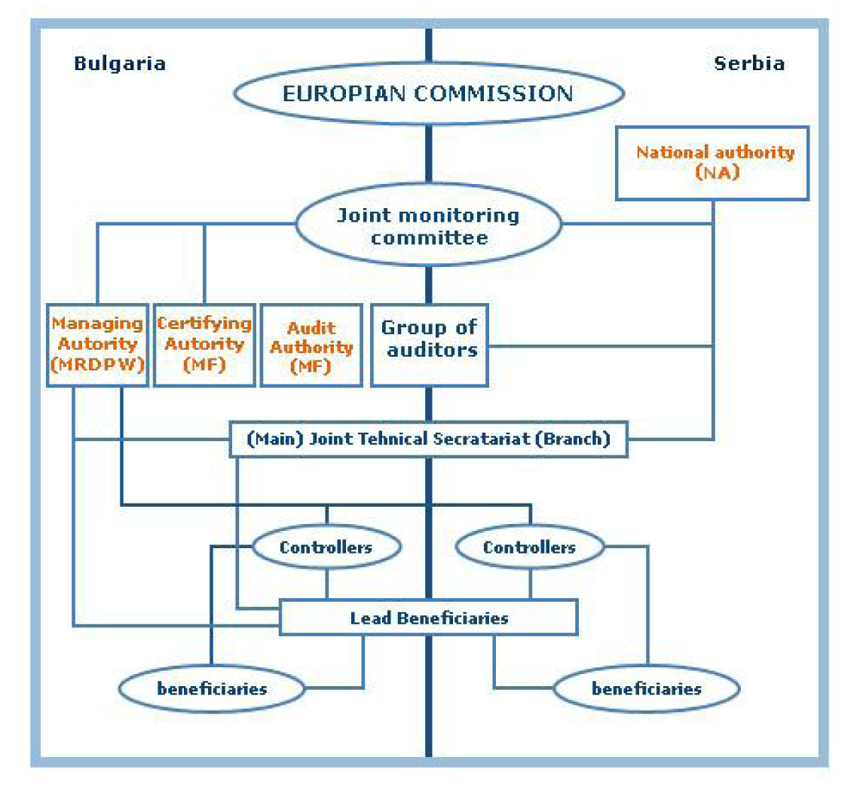
Структура

Slide 8
Допустими партньори
Всички участващи партньори по Програмата за трансгранично сътрудничество по Инструмента за предприсъединителна помощ (ИПП) България – Сърбия най-общо трябва да отговарят на следните критерии:
да бъдат юридически лица
да бъдат създадени в допустимия трансграничен регион между България и Сърбия
да бъдат организации, които не генерират печалба
да бъдат пряко отговорни за подготовката и управлението на проекта със своите партньори, а не да действат като посредник
да нямат конфликт на интереси със съвместните структури на Програмата.

Slide 9
Финансирани проекти
Първа покана за кандидатстване:
53 финансирани проекта;
Втора покана за кандидатстване:
39 финансирани проекти.

Slide 10
БЛАГОДАРИМ ЗА ВНИМАНИЕТО!
“Тази публикация е направена с подкрепата на Европейския Съюз, чрез програма за Трансгранично сътрудничество CCI № 2007CB16IPO006. Съдържанието на ПУБЛИКАЦИЯ е отговорност единствено на Сдружение ”БЪЛГАРИЯ В европа” и по никакъв начин не трябва да се възприема като израз на становище на Европейския Съюз или на Управляващия орган на програмата.”

